Slide 1


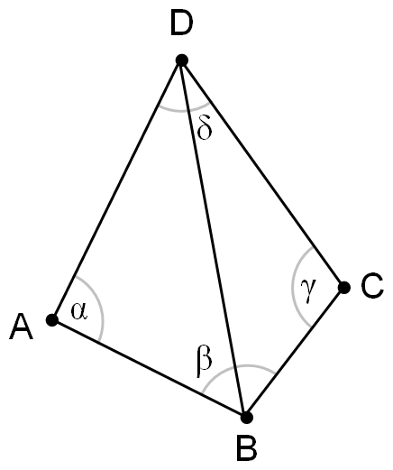
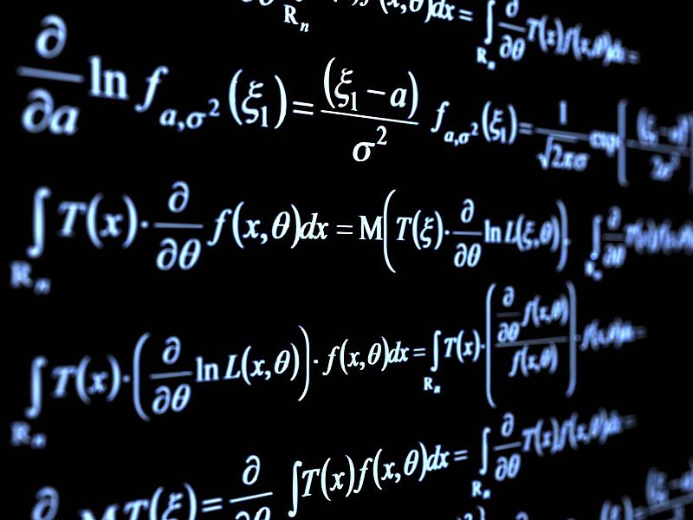
Бройни системи
Въведение
SoftUni Team
Technical Trainers
Software University
http://softuni.bg

Slide 2
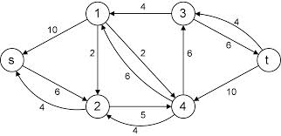

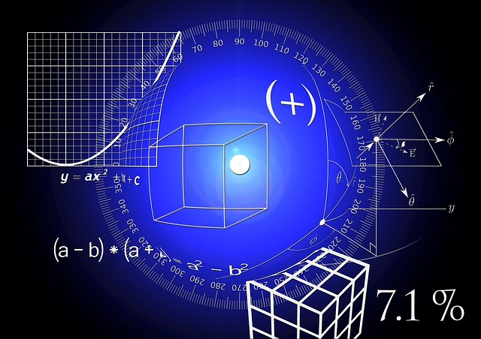
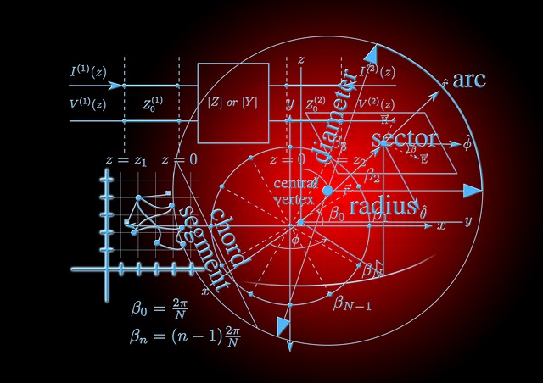
Съдържание
Десетична бройна система
Двоична бройна система
Шестндесетична бройна система

Slide 3

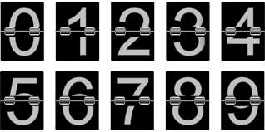
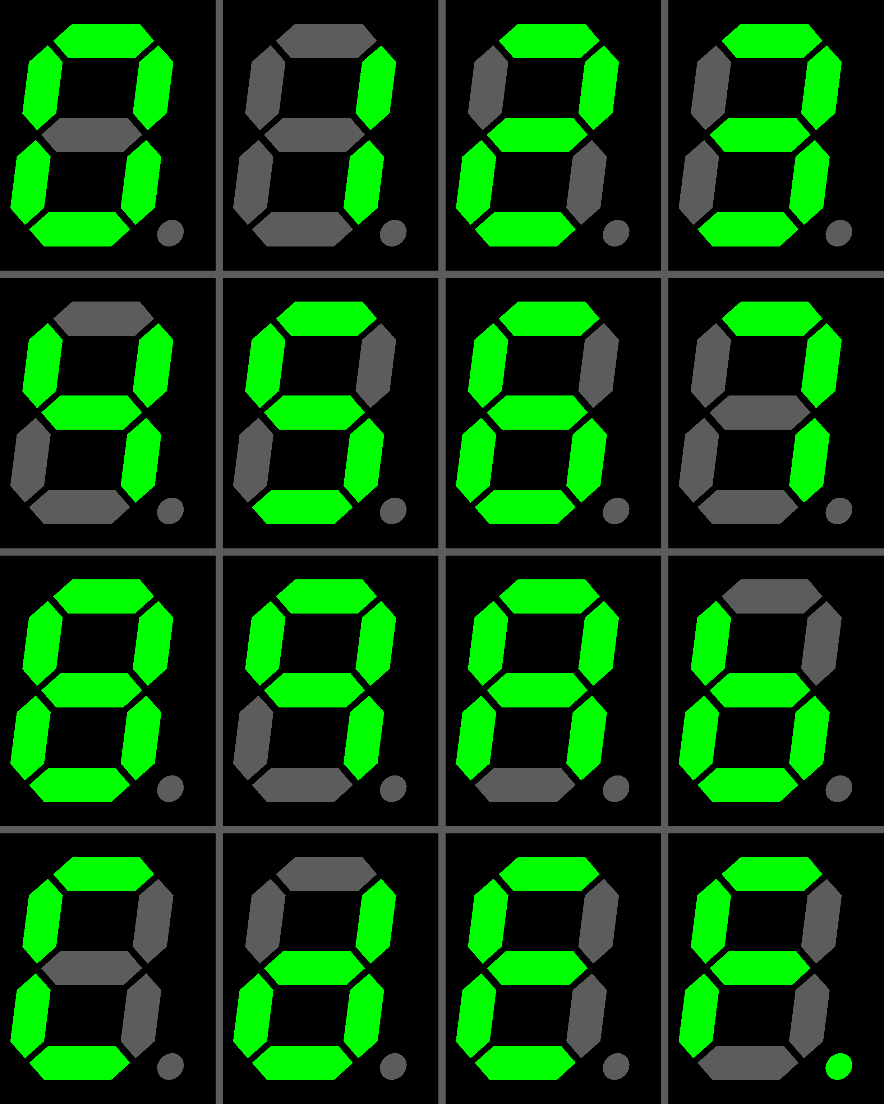
Бройни системи

Slide 4
Десетична бройна система
Десетични числа (основа 10)
Представяни, чрез 10 цифри: 0, 1, 2, 3, 4, 5, 6, 7, 8, 9
Всяка позиция предствлява умножение по 10:
401 = 4*10² + 0*10¹ + 1*10⁰ = 400 + 1
130 = 1*10² + 3*10¹ + 0*10⁰ = 100 + 30
9786 = 9*10³ + 7*10² + 8*10¹ + 6*10⁰ = = 9*1000 + 7*100 + 8*10 + 6*1

Slide 5
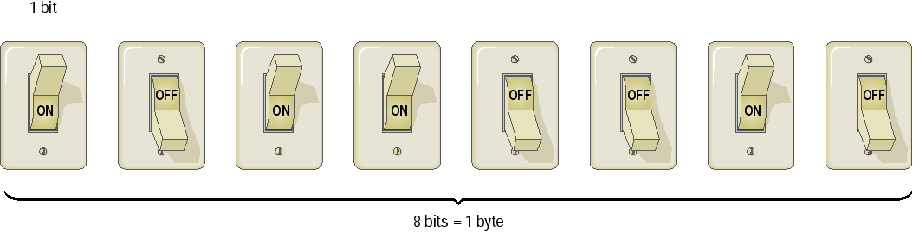
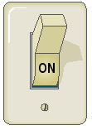
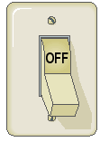
Двоична бройна система
Двоичните числа се преставят като последователност оот битове
Най-малката единица информация – 0 or 1
Битовете лесно се представят в електрониката
1 0 0 1 0 0 1 0
1 0 0 1 0 0 1 1
1 1 1 1 1 1 1 1
1 0 1 1 0 0 1 0

Slide 6
Двоична бройна система
Двоични числа (основа 2)
Представя се с 2 цифри: 0 and 1
Всяка позиция преставлява умножение по 2:
101_{b} = 1*2² + 0*2¹ + 1*2⁰ = 100_{b} + 1_{b} = = 4 + 1 = 5
110_{b} = 1*2² + 1*2¹ + 0*2⁰ = 100_{b} + 10_{b} = = 4 + 2 = 6
110101_{b} = 1*2⁵ + 1*2⁴ + 0*2³ + 1*2² + 0*2¹ + 1*2⁰ =
= 32 + 16 + 4 + 1 = 53

Slide 7
Двоична бройна система
Умножаваме всяка цифра по основата на съответния степенен показател:
1001_{b} = 1*2³ + 1*2⁰ = 1*8 + 1*1 =
= 9
0111_{b} = 0*2³ + 1*2² + 1*2¹ + 1*2⁰ = = 100_{b} + 10_{b} + 1_{b} = 4 + 2 + 1 =
= 7
110110_{b} = 1*2⁵ + 1*2⁴ + 0*2³ + 1*2² + 1*2¹ = = 100000_{b} + 10000_{b} + 100_{b} + 10_{b} = = 32 + 16 + 4 + 2 = = 54

Slide 8

Преобразуване от десетична в двоична бройна система
Делим на две и прибавяме в обратен ред остатъците:
500/2 = 250 (0)
250/2 = 125 (0)
125/2 = 62 (1)
62/2 = 31 (0)
31/2 = 15 (1)
15/2 = 7 (1)
7/2 = 3 (1)
3/2 = 1 (1)
1/2 = 0 (1)
500_{d} = 111110100_{b}

Slide 9
Примери за двоични числа
Двоично
1010011
1101111
1100110
1110100
1010101
1101110
1101001
ASCII(Десетично)
83
111
102
116
85
110
105
Символи
S
o
f
t
U
n
i

Slide 10
Шестнадесетична бройна система
Шестнадесетични числа (основа 16)
Представяни чрез 16 цифри: 0, 1, 2, 3, 4, 5, 6, 7, 8, 9, A, B, C, D, E и F
В програмирането обикновено се ползва префикс 0x
0 → 0x0 4 → 0x4 8 → 0x8 12 → 0xC
1 → 0x1 5 → 0x5 9 → 0x9 13 → 0xD
2 → 0x2 6 → 0x6 10 → 0xA 14 → 0xE
3 → 0x3 7 → 0x7 11 → 0xB 15 → 0xF

Slide 11

Преобразуване на числа от шестнадесетична към десетична БС
Умножаваме всяка цифра по основата на съответния степенен показател:
1F4_{hex} = 1*16² + 15*16¹ + 4*16⁰ =
= 1*256 + 15*16 + 4*1 =
= 500_{d}
FF_{hex} = 15*16¹ + 15*16⁰ = 240 + 15 =
= 255_{d}
1D_{hex} = 1*16¹ + 13*16⁰ = 16 + 13 =
= 29_{d}

Slide 12
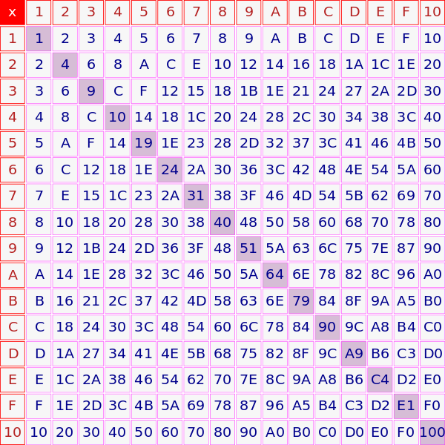
Преобразуване на числа от десетична към шестнадесетична БС
Делим на 16 и прибавяме остатъците в обратен ред
500/16 = 31 (4)
31/16 = 1 (F)
1/16 = 0 (1)
500_{d} = 1F4_{hex}

Slide 13
Преобразуване на числа от шестнадесетична в двоична БС
Лесно конвертиране на двоично число в шестнадесетично
Всяка шестнадесетична цифра отговаря на 4 двоичницифри:
Работи двупосочно
0x0 = 0000 0x8 = 1000 0x1 = 0001 0x9 = 1001 0x2 = 0010 0xA = 1010 0x3 = 0011 0xB = 1011 0x4 = 0100 0xC = 1100 0x5 = 0101 0xD = 1101 0x6 = 0110 0xE = 1110 0x7 = 0111 0xF = 1111

Slide 14

Резюме
Бройни системи
Двоична, десетична, шестнадесетична

Slide 15







Programming Basics – Math for Developers
https://softuni.bg/courses/programming-basics/

Slide 16
License
This course (slides, examples, demos, videos, homework, etc.) is licensed under the "Creative Commons Attribution-NonCommercial-ShareAlike 4.0 International" license
Attribution: this work may contain portions from
"Fundamentals of Computer Programming with C#" book by Svetlin Nakov & Co. under CC-BY-SA license
"C# Part I" course by Telerik Academy under CC-BY-NC-SA license

Slide 17





Free Trainings @ Software University
Software University Foundation – softuni.org
Software University – High-Quality Education, Profession and Job for Software Developers
softuni.bg
Software University @ Facebook
facebook.com/SoftwareUniversity
Software University @ YouTube
youtube.com/SoftwareUniversity
Software University Forums – forum.softuni.bg

